Slide 1
Jeffrey Alexander

Slide 2
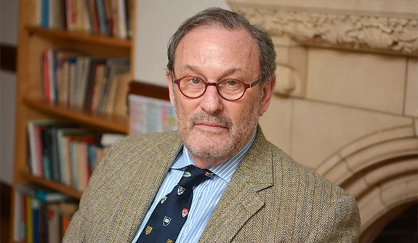
nar. 1947, židovsko-polsko-ukrajinský původ; pochází z rodiny drobných podnikatelů (stejně jako já :)
Profesor na Yale (od 2001), UCLA (1976-2001)

Slide 3
Plán
Období studia na Harvardu
Doktorát z UC Berkeley
Neofunkcionalismus (~1979 … ~1990)
Kulturní sociologie ( ~ 1990 … souč.)

Slide 4
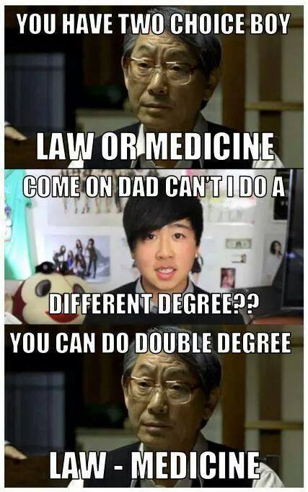
Harvard (‘69)
Nejdřív chtěl být doktorem, nebo právníkem. Při nejhorším nějakým zubařem.

Slide 5
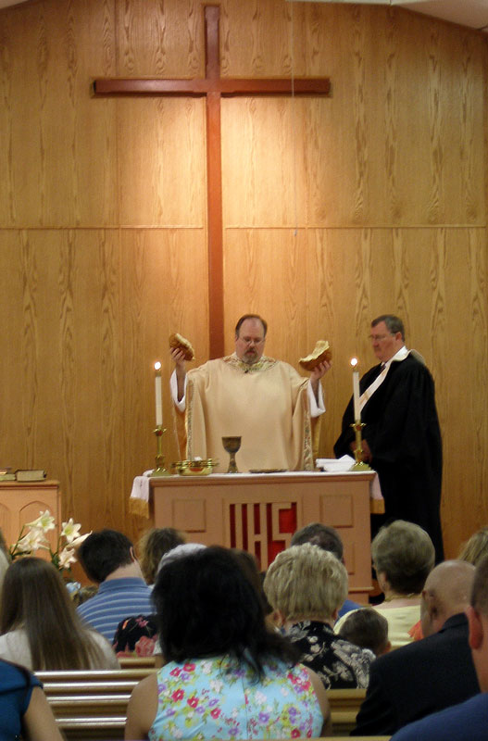
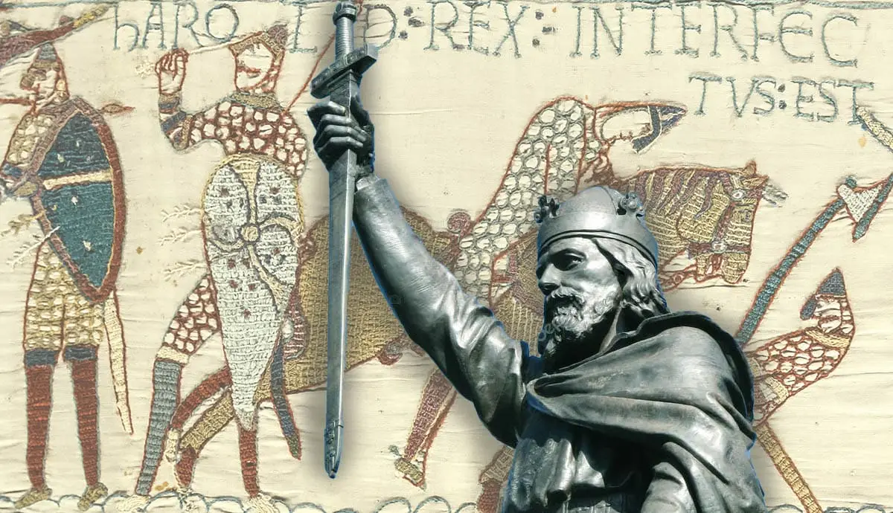
Ale …
Nezápadl do kolektivu, (tj. byl na mezi sociální izolace) Proč? = WASP

Slide 7
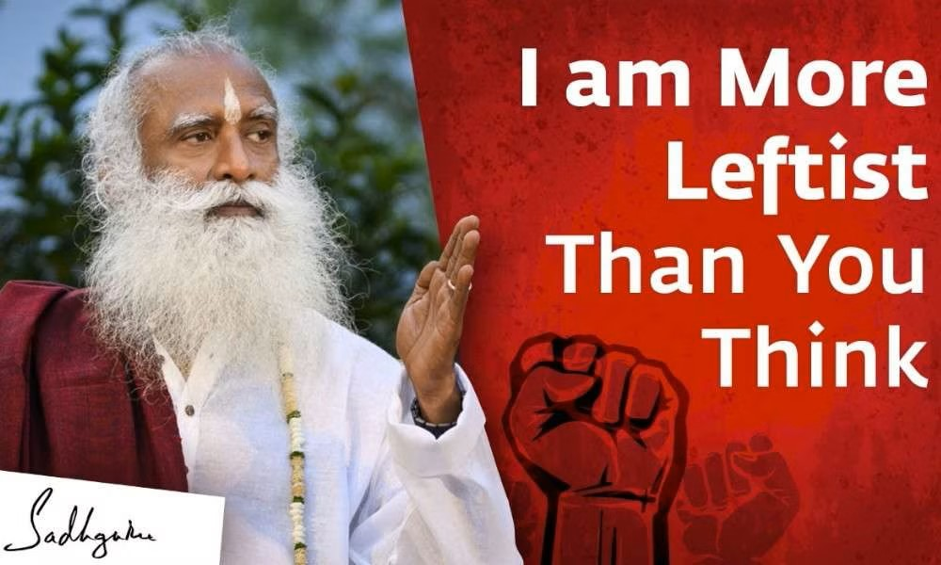
Sex, drugs, Rock'n'Roll
Žurnalistika
= zájem o kontrakulturu a levicové hnuti

Slide 8
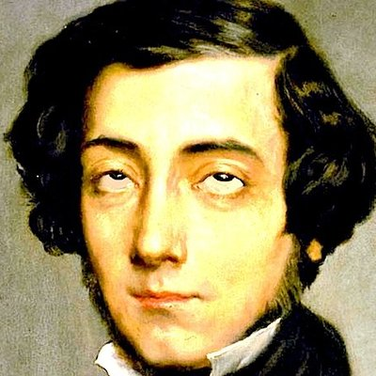
Intelektuální vliv:
Weber, de Tocqueville
Kurz Parsonsa „Evolution theory“

Slide 9
Doktorát z UC Berkeley (’78)
Theoretical Logic in Sociology (v podstatě dějiny sociologii / sociologické teorie / sociální teorie):
Positivism
Marx and Durkheim
Weber
Parsons

Slide 10
Neofunkcionalismus (~1979 … ~1990)
pokus reformovat myšlenky Parsonsa, které považoval za problematické
práce primárně (teoreticko-)historického charakteru:
Durkheim’s Problem and Differentiation Theory Today
The Fragility of Progress: An Interpretation of the Turn Toward Meaning in Eisenstadt’s Later Work
Looking for Theory: 'Facts' and 'Values' as the Intellectual Legacy of the 1970‘s
"Formal and Substantive Voluntarism in the Work of Talcott Parsons: A Theoretical and Ideological Reinterpretation," American Sociological Review. V. 43, 1978: 177-198.

Slide 11
Proč byl turn směrem ke kulturní sociologii?
Pesimistický postoj vůči modernitě (reflexe stalinismu, Holocaustu atd.)
Parsons (a obecně postoje holistů) a kultura
Stáže ve Francii (Alain Touraine, École des hautes études en sciences sociales) a Čině
Durkheim a jeho „Elementární formy náboženského života“

Slide 12
The Strong Program in Cultural Sociology
Zajímavý článek, jednoduše se to čte
Silný program … silný program ve sociologii vědy / science studies
Věda – pro vědu je důležitý nejen reálný determinismus („objektivní fakta“), ale i kognitivní význam vědy (kulturní významy a konvence) Prostě řečeno, se jedna i o dohodě mezi vědci (ahoj, Thomas Kuhn)
Tj. aby studovat „vědu“ musíme to také brát v potaz

Slide 13
Tvrzení : Kultura/kulturní záležitosti je centrální debata moderní sociologii
Problém : soc. teorie kouká na kulturu reflexivně/instrumentálně. Co to znamená?

Slide 14
Interpretativní směr – hlavním je interakce mezi lidmi. Kultura je jenom prostředek této interakce
Funkcionalismus – taková struktura jako „kultura“ slouží aby ve společnosti se reprodukoval soc. řad (D. a koncept sakrálního a profánního)
Rational Choice Theory – kultura je výsledkem racionální volby člověka
Všude kultura nemá autonomii, je něco jako „proměna v rovnici“ – je to proti silnému programu

Slide 15
Bod 1. Autonomie kultury – samostatná proměna, pomoci které lze něco vysvětlovat
Konceptuální aparat: hodnoty, kódy (něco jako kulturní fenomény, v podstátě všechno co má význam v kultuře ... Taylor Swift, léky, filmy atd.), diskurz
Kultura – sít těchto konceptů

Slide 16
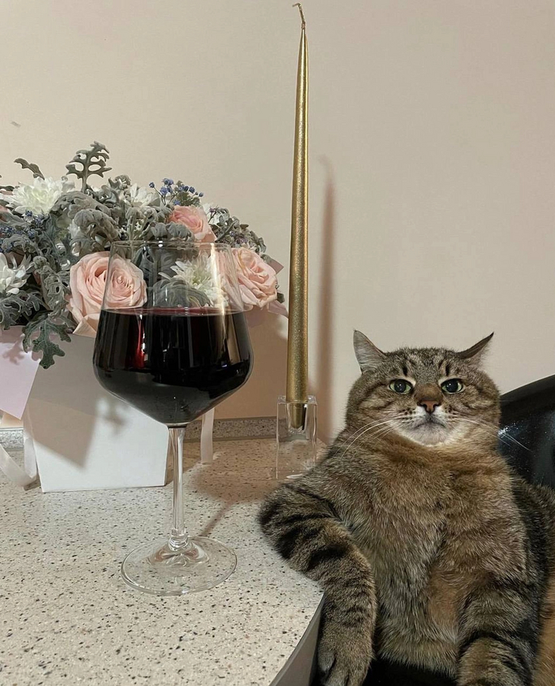
Bod 2. Metodologie – thick description
1.) kulturní vrstvy
2.) vyhledávaní struktur
Ale co to znamená?

Slide 17
Case studies
https://www.youtube.com/watch?v=XERuEoOWqdk

Slide 18
Cockfight/ Kohoutí zápasy
Je to nehumánně
Co se vůbec děje?
1. boj kohoutů
2. fandění
3. specifická infrastruktura (stadion, elektronické systémy atd.)
Cockfight jako alternativa bojů protistran

Slide 19
Bod 3. Kauzalita
Aby to nebyl jen popis
Trošku hait etnografického výzkumu
V naším přikladu:
Jak boj ovlivňuje sociální jednání člověka?
Jaké jsou transmisní mechanismy toho?

Slide 20
Co Alexander doporučuje dnešním studentům?
Číst Webera
Dát si pozor na ekonomickou sociologii (John W. Meyer) a historickou sociologii (Skocpol, Tilly, Mann)
Jak dělat etnografický výzkum

Slide 21
Díky
Otázky?

